Slide 1
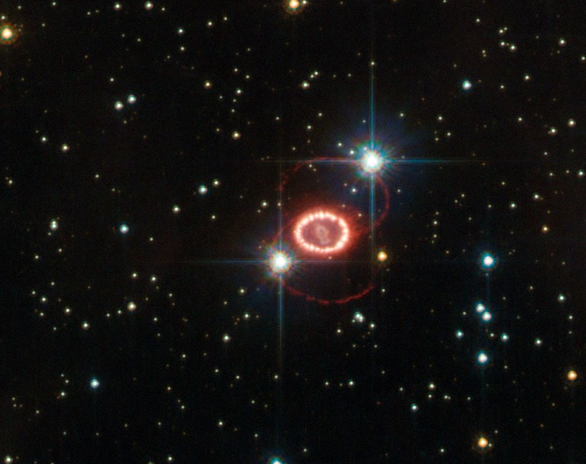
基于LHAASO-WCDA探测的河外背景光研究进展及现状
作者：黄梓杰、姚志国

Slide 2
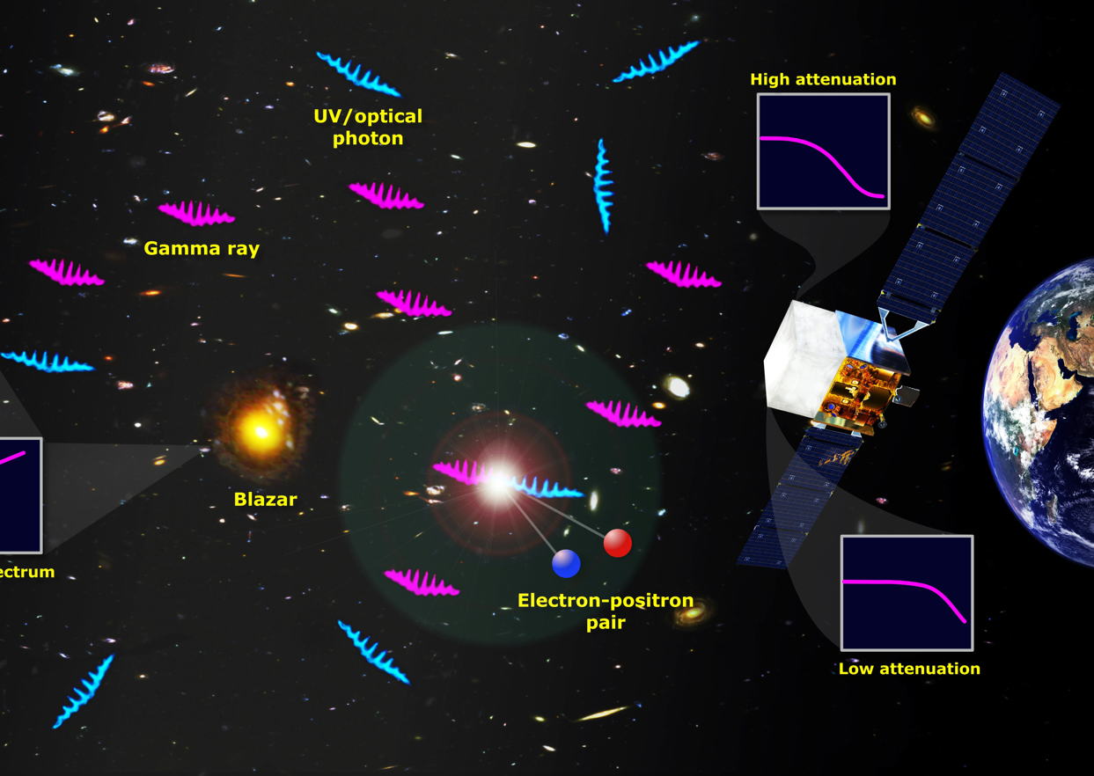
河外背景光(Extragalactic Background Light, EBL)
河外背景光是宇宙演化过程中所有星系发射的紫外线、光学和红外光子形成的弥散辉光。
Credit: NASA/DOE/Fermi LAT Collaboration

Slide 3
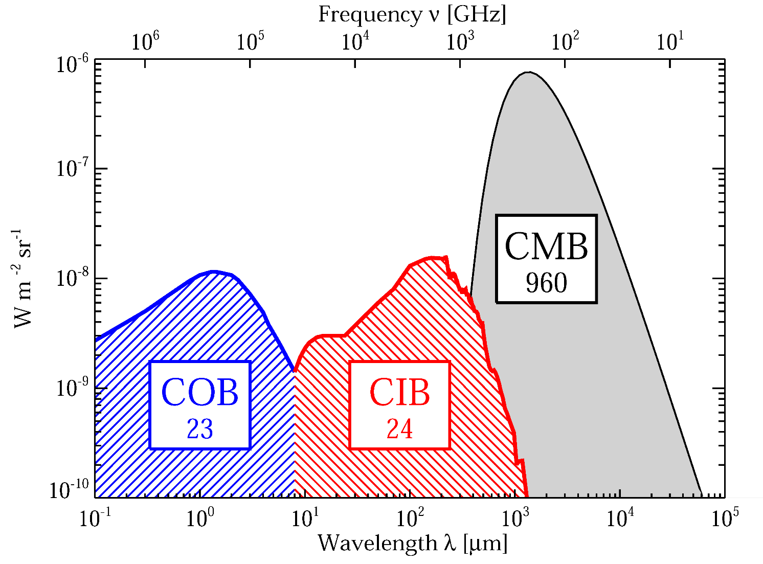
为什么要测量河外背景光？
记录了自大爆炸以来所有星系和恒星释放的宇宙光子
可以揭示宇宙演化的恒星形成历史
是星系中尘埃吸收和再发射的痕迹
用于约束星系演化和宇宙学模型
影响高能伽马射线的传播（例如来自活动星系核、伽马射线暴）
测试类轴子粒子或洛伦兹不变性破坏等新物理学
Credit: H. Dole et al./IAS
大爆炸光子
星光
尘埃再发射光子

Slide 4
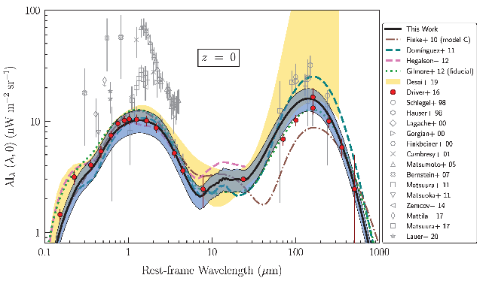
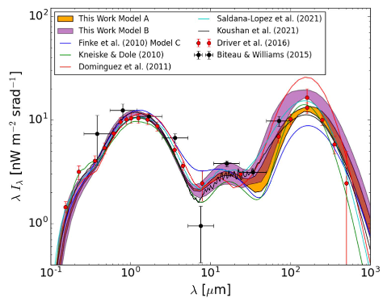
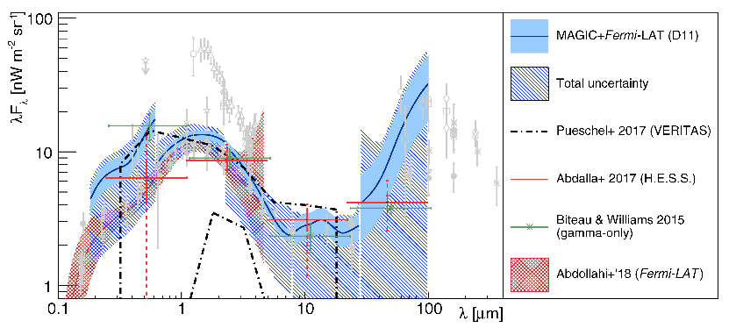
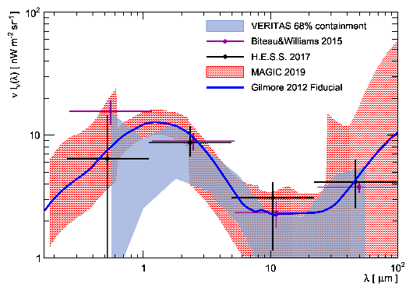
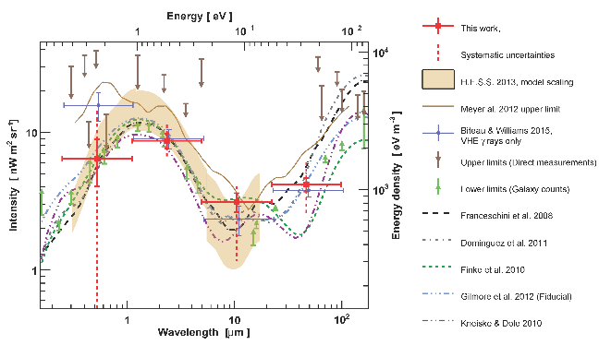
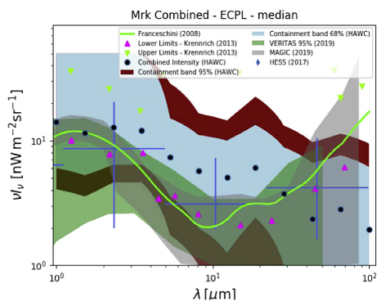
EBL 模型与观测现状
星系计数法 (e.g. Saldana‑Lopez 2021)
基于深空多波段星系巡天构建（红移最高𝑧∼6)
直接整合观测到的光，为EBL设定了保守下界
不确定性来自暗源/未解析出的源
半解析法 (e.g. Finke 2022)
使用宇宙恒星形成历史+恒星演化+尘埃再处理
预测从紫外到远红外的EBL光谱演变以及相应的γ射线光学深度
混合/演化模型 (e.g. Franceschini 2017, Domínguez 2011)
结合星系计数、发射模板和尘埃再发射
拟合红移依赖的光度函数来再现观测结果
基于伽马射线吸收设限
使用blazar/GRB光谱，通过比较预测衰减与观测衰减来测试模型
MAGIC (+ Fermi-LAT), VERITAS, H.E.S.S. 及 HAWC 的观测数据可在 0.5–50 μm, 𝑧<0.2 范围内分段提供限制
Saldana-Lopez 2021
Finke 2022
MAGIC+LAT 2019
VERITAS 2019
Credit: ChatGPT
HAWC 2022
HESS 2017

Slide 5
实验观测现状
观测对象
VERITAS、H.E.S.S、IACTs：深度观测高红移源、硬谱耀变体
测量方法
在每个区间内引入缩放因子，假设一个EBL强度的缩放因子 $f$（即修正后的EBL强度 = $f$ × 某先验模型）。
在每个区间内引入缩放因子，假设一个EBL强度的缩放因子 𝒇（即修正后的EBL强度 = 𝒇 × 某先验模型）。
HAWC：多源、亮源长期光变分析；统计样本平均；高能端约束
利用观测到的伽马能谱，以及假设的EBL强度，反演源的本征能谱。
设限：
多源联合：将多个不同红移（z）的源的数据联合拟合，消除单个源假设带来的偏差，最终得到每个EBL能段的置信区间
上限：如果 $f$ 太大（EBL太厚），反推出来的本征谱就会变得“极其陡峭”或出现“反常堆积（Pile-up）”，这违背了粒子加速的物理常识。于是使本征谱刚好达到“非物理”临界点的 $f$ 值，结合统计置信度（如95% CL），就是该能段的EBL保守上限。
上限：如果 𝒇 太大（EBL太厚），反推出来的本征谱就会变得“极其陡峭”或出现“反常堆积（Pile-up）”，这违背了粒子加速的物理常识。于是使本征谱刚好达到“非物理”临界点的 𝒇 值，结合统计置信度（如95% CL），就是该能段的EBL保守上限。
下限：如果 $f$ 太小（EBL太薄），反推出来的本征谱在VHE能段就会比低能段（如Fermi-LAT在GeV段的观测）还要“硬”，这违背了辐射机制（如同步自康普顿散射）的理论极限。于是使本征谱刚好不违背该极限的 $f$ 值，就是该能段的EBL下限。
下限：如果 𝒇 太小（EBL太薄），反推出来的本征谱在VHE能段就会比低能段（如Fermi-LAT在GeV段的观测）还要“硬”，这违背了辐射机制（如同步自康普顿散射）的理论极限。于是使本征谱刚好不违背该极限的 𝒇 值，就是该能段的EBL下限。
离散化为几段能量区间。
Credit: ChatGPT

Slide 6
AGN Catalogue of LHAASO
ID | Name | Type | RA | DEC | Sig | Dist [deg.] | Z | Variability
1 | NGC 4278 | LLAGN | 185.05 | 29.25 | 8.71 | 0.03 | 0.0038 | √
2 | M 87 | FR I | 187.75 | 12.45 | 8.38 | 0.07 | 0.0044 / 16 Mpc | √
3 | IC 310 | FR I / BL Lac | 49.05 | 41.25 | - | <0.1 | 0.0189 / 80 Mpc | √
4 | NGC 1275 | FR I | 49.95 | 41.45 | 4.90 | <0.1 | 0.0175 / 70 Mpc | √
5 | Markarian 421 | HBL | 166.05 | 38.15 | 221.38 | 0.05 | 0.031 | √
6 | Markarian 501 | HBL | 253.45 | 39.75 | 92.54 | 0.02 | 0.034 | √
7 | 1ES 1727+502 | HBL | 262.05 | 50.15 | 12.08 | 0.07 | 0.055 | √
8 | 1ES 1959+650 | HBL | 299.95 | 65.15 | 11.33 | 0.02 | 0.048 | √
9 | HESS J1943+213 | HBL | 295.95 | 21.35 | 10.34 | 0.06 | ~0.2
10 | 1ES 2344+514 | HBL | 356.75 | 51.75 | 9.33 | 0.04 | 0.044 | √
11 | 1ES 1218+304 | HBL | 185.25 | 30.05 | 8.54 | <0.1 | 0.182
12 | RX J0648.7+1516 | HBL | 101.75 | 15.15 | 7.34 | <0.1 | 0.179
13 | H 1426+428 | HBL | 217.05 | 42.55 | 6.86 | <0.1 | 0.129 | ?
14 | RGB J2056+496 | Blazar | 314.25 | 49.65 | 6.71 | 0.05 | ?
15 | 1ES 1741+196 | HBL | 266.05 | 19.55 | 5.97 | 0.05 | 0.084
16 | TXS 0210+515 | HBL | 33.55 | 51.75 | 5.60 | 0.01 | 0.049
17 | BL Lacertae | IBL | 330.75 | 42.15 | 7.79 | <0.1 | 0.069 | √
18 | VER J0521+211 | IBL | 80.45 | 21.05 | 5.28 | <0.1 | ?
19 | 4C +42.22 (New) | BL Lac | 104.06 | 42.6 | 6.9 | <0.1 | 0.071 | √
Preliminary!
Preliminary!
Preliminary!

Slide 7
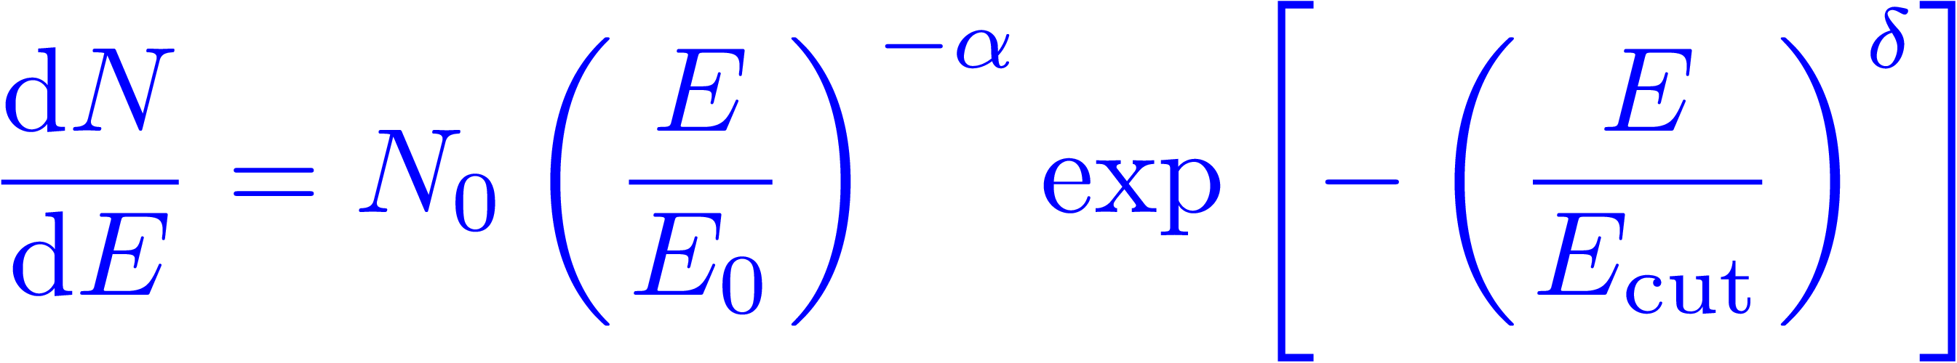

测量方法
基于多种假定的本征能谱形状
对所有耀发段进行联合3D似然拟合
Power-law (第一步)
Power-law with exponential cutoff
Power-law with sub-exponential cutoff
Log-parabola
Inverse Compton (IC) models
天图分bin进行Poisson Likelihood拟合计算TS值
最大化所有能量bin和所有耀发的TS总和
采用Finke（2022）模型在红移𝑧=0.031处的光深作为初值
对光学深度进行多项式修正（最多约50项），以迭代优化其精度
用 Profile Likelihood 估计统计误差
Tips：
局限：依赖于耀发的内禀不变性→耀发时间尽可能短→单日耀发（单日PL假设下TS>100）
预期：不同的EBL模型应收敛到同一结果

Slide 8
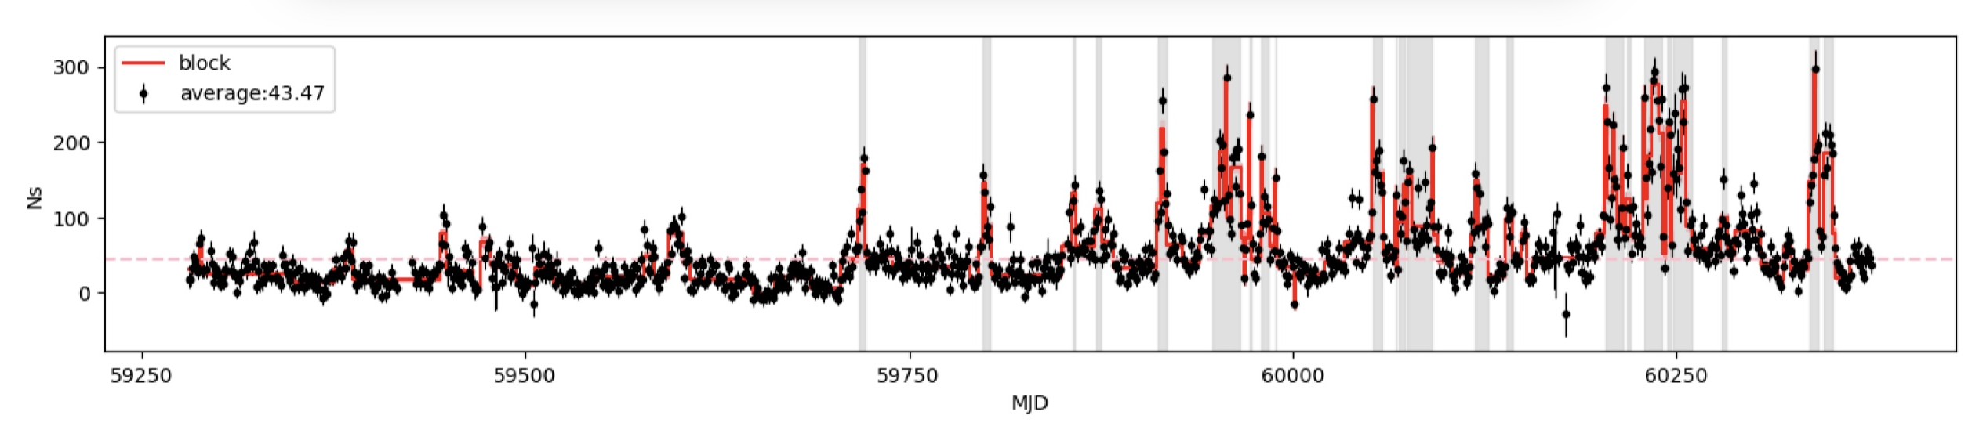
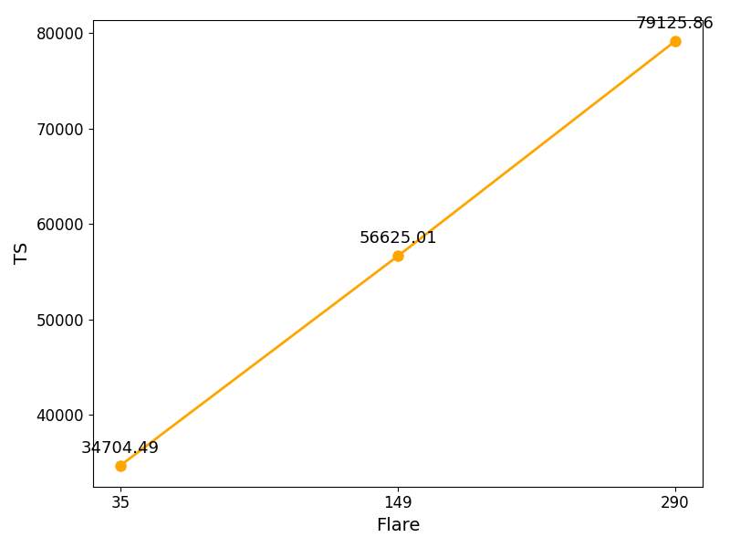
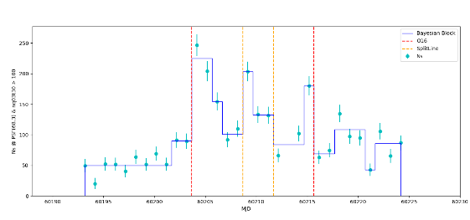
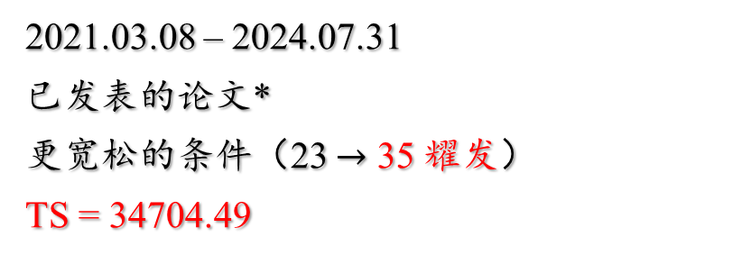
Mrk 421数据集
2021.03.08 – 2024.07.31
已发表的论文*
更宽松的条件（23 $→$ 35 耀发）
TS = 34704.49
2021.03.08 – 2024.07.31
时长限制为1天
共149天
TS = 56625.01
2021.03.08 – 2025.11.04
PL假设拟合观测谱
TS > 100 共290天
TS = 79125.86
* https://iopscience.iop.org/article/10.3847/1538-4365/ae76cc

Slide 9
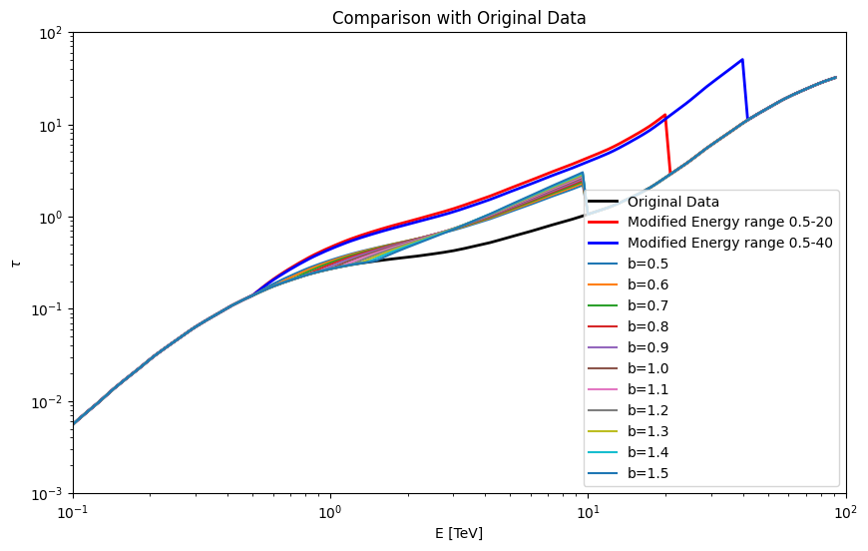
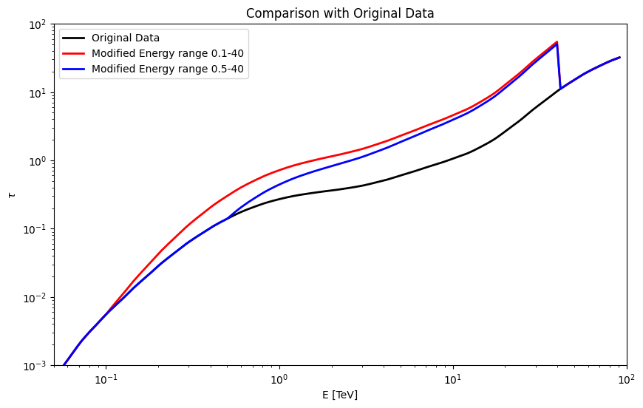
能量修改范围
基于PL假设（35个耀发） *
Mrk 421的本征谱带有截断*
假设冲突被吸收进EBL项中，观察高能段吸收确定能量范围
* https://iopscience.iop.org/article/10.3847/1538-4365/ae76cc

Slide 10
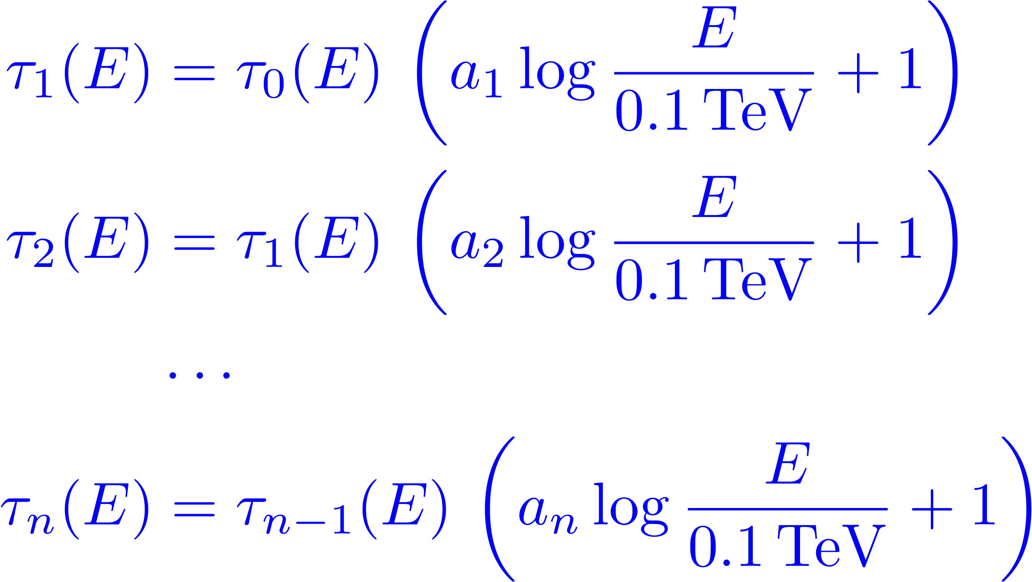
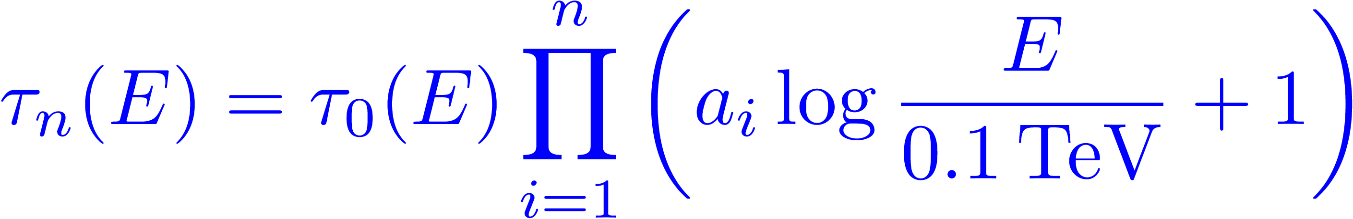
迭代多项式修正方法
修正能量范围0.1-40TeV，拟合时放开每个耀发的能谱参数。
保证TS值在每次迭代及其后续步骤中单调增加。
最终只有一个参数𝑎_{𝑛}，即最后一轮迭代结果，具有物理意义；所有其他参数都被视为间接参数。
参数𝑎_{𝑛}​在最后的迭代中，用于量化校正中的统计不确定性。
换言之，我们对初始光深的最终校正结果为：

Slide 11
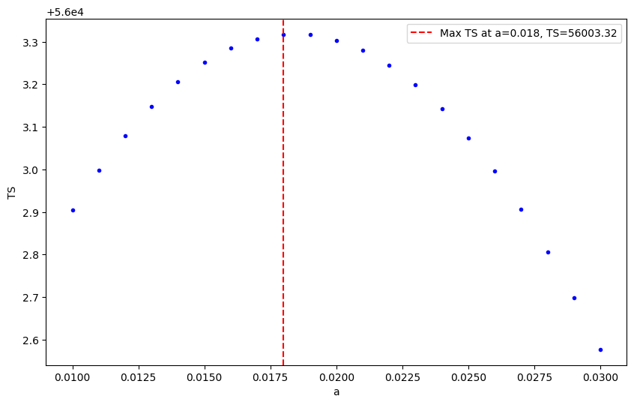
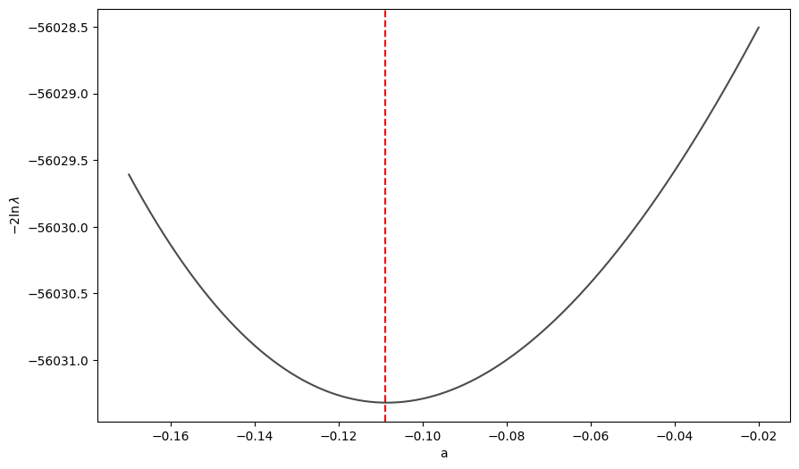


TS 最大化方法 & Profile Likelihood 示意
第一次迭代 ($a_{1}$)
最后一次迭代 ($a_{17}$)

Slide 12
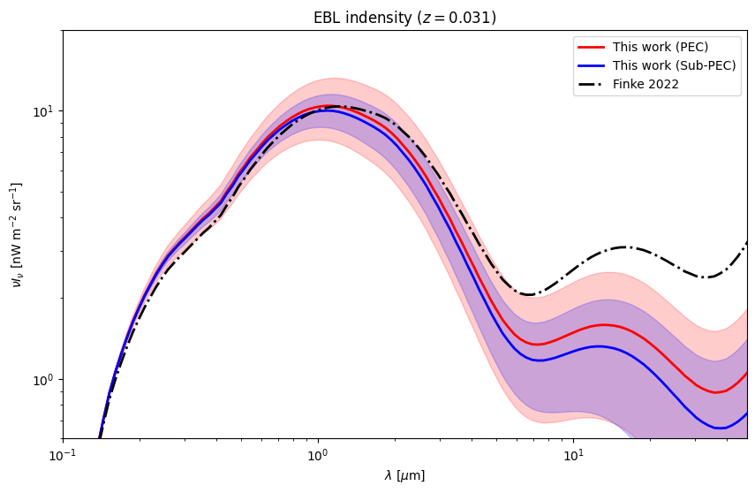
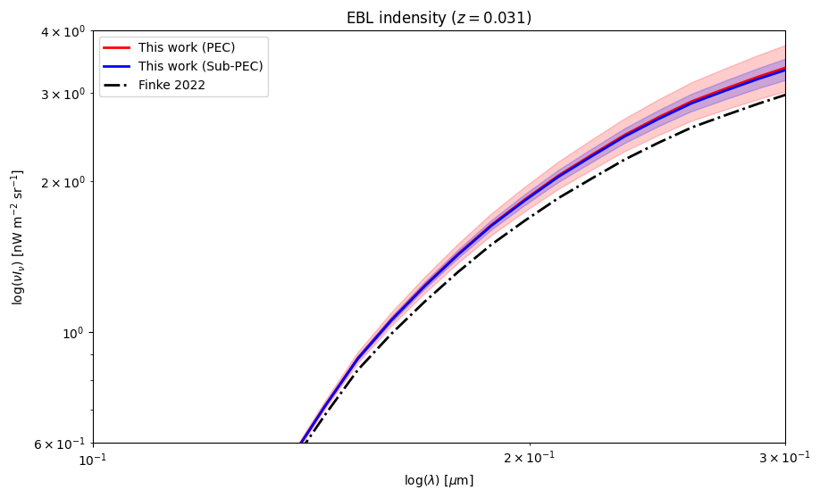

方法测试 & 初步探索
仅利用35个耀发
利用简单的反推（$λ=1.24 {μm⋅E}_{γ}/TeV$）
能区分出高估与低估的区域
声明：这一段由系统误差主导
$$δ=0.5$$
Input model
Preliminary!
模型可能高估
Preliminary!
Preliminary!
模型可能低估

Slide 13
研究计划
在 PEC/sub-PEC 本征谱假设下做多种谱参数假设测试
一些可能的本征谱谱型：由做物理模型的同行直接提供数值模型、IC模型等
基于不同的EBL模型进行修正
发展为一套扫描工具，对不同的源应用
  红移-模型依赖不确定性，进一步加大误差
  统计量太少， TS of 其它 AGN < TS of Mrk 421，权重太低

Slide 14
总结与展望
LHAASO开发了一种新的迭代多项式校正方法，用于EBL光深的测量。
利用Mrk 421的35个耀斑段，我们对 0.3-30μm 波长范围内的EBL强度进行了非常初步的测量。结果表明，虽然TS提升有限（EBL与本征谱吸收解耦不足），但现有模型可能高估了约 5μm 以上的CIB强度。
我们将在一年内提供LHAASO在不同本征谱假设下测量Mrk 421单日耀发得到的EBL强度。

